Slide 1
提交作业
作业题目三选1 80%
作业3 Padans模块 直接读取网页中的表格
不能是我给出的网址
爬取数据保存成csv文件
作业4 爬取选定的一本小说
使用BS4
全本可以是《庆余年》
作业56 用scrapy 完成多个URL爬虫
必选 20%
反爬
可以和三选一题目重合

Slide 2
作业要求
Deadline 8.5
课程结束提交压缩文件报告
文件名格式
学号-姓名-班级.zip
201900020024-张博雅 -经济19.2 .rar
内部包含
说明.txt
Python 版本
三选一 选的哪个
爬取目标
反爬是不是单独的。
网页分析截图
使用scrapy的， 改了哪几个py文件
程序运行是否异常
保存的数据文件
程序运行异常不用提交
源代码
Py
Scrapy是项目文件夹

Slide 3
第9讲 Json

Slide 4
目录
9.1 JSON
9.2 JSON模块
scrapy 爬取json 数据
生成json数据

Slide 5
9.1 JSON
JavaScript Object Notation
JS 对象简谱
JavaScript 对象表示法
JSON 是轻量级的文本数据交换格式
完全独立于编程语言的文本格式来存储和表示数据。
简洁和清晰的层次结构使得 JSON 成为理想的数据交换语言

Slide 6
JSON 是存储和交换文本信息的语法。
JSON是一个序列化的对象或数组。
在JSON中，有两种结构：对象和数组
JSON最常用的格式是对象的键值对
{"firstName": "Brett", "lastName": "McLaughlin"}
学习网站
https://www.w3school.com.cn/json/index.asp
https://www.runoob.com/json/json-tutorial.html

Slide 7
JSON 是轻量级的文本数据交换格式
JSON 可以将 JavaScript 对象中表示的一组数据转换为字符串， 序列化
然后就可以在网络或者程序之间轻松地传递这个字符串，
并在需要的时候将它还原为各编程语言所支持的数据格式 反序列化
JSON 是存储和交换文本信息的语法。
类似 XML。 比 XML 更小、更快，更易解析。
主流的数据格式

Slide 8
XML文件
Extensible Markup Language
可扩展标记语言
数据重用
用来存储，携带，交换数据的
不是用来显示数据的
半结构化集成数据
XPath 使用路径表达式来选取 XML 文档中的节点或节点集
XQuery 被设计用来查询 XML 数据
XQuery 相对于 XML，等同于 SQL 相对于数据库。

Slide 9
dtd_sample1.dtd
<!ELEMENT 汽车销售信息 (汽车种类*)>
<!ELEMENT 汽车种类 (名称，型号，(微型车|中级车|商务车)，价格，(优惠折扣))>
<!ELEMENT 微型车 (#PCDATA)>
<!ELEMENT 中级车 (#PCDATA)>
<!ELEMENT 商务车 (#PCDATA)>
<!ELEMENT 优惠折扣 (#PCDATA)>

Slide 10
xml_sample1.xml
<?xml version=”1.0” encoding=”UTF-8”>
<!DOCTYPE 汽车销售信息 SYSTEM “dtd_sample1.dtd”>
<汽车销售信息>
<汽车种类>
<名称> 宝来 </名称>
<型号> Bora 1.8T </型号>
<中级车> 被誉为驾驶者之车 </中级车>
<价格> RMB 18万 </价格>
<优惠折扣> 9折 </优惠折扣>
</汽车种类>
<汽车种类>
<名称> 途安 </名称>
<型号> Turan 2.0 </型号>
<商务车> 兼顾家用与商用 </商务车>
<价格> RMB 17.5万 </价格>
<优惠折扣> 92折 </优惠折扣>
</汽车种类>
</汽车销售信息>

Slide 11
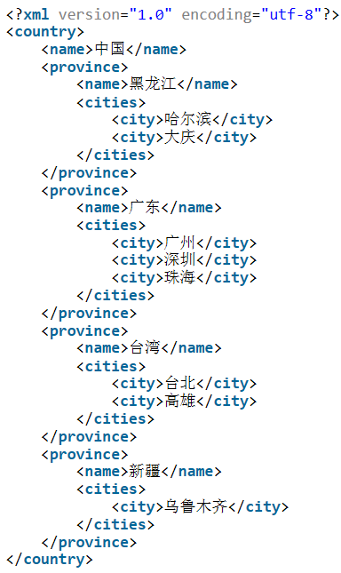
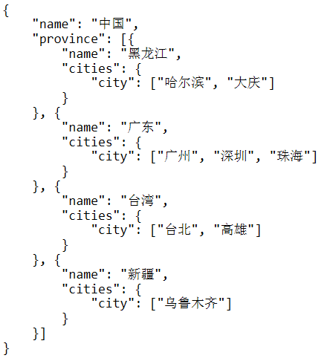

Slide 12
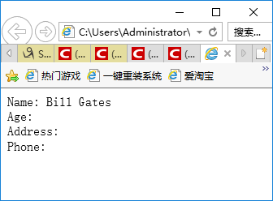
<html>
<body>
<p>
Name: <span id="jname"></span><br />
Age: <span id="jage"></span><br />
Address: <span id="jstreet"></span><br />
Phone: <span id="jphone"></span><br />
</p>
<script type="text/javascript">
var JSONObject= {"name":"Bill Gates","street":"Fifth Avenue New York 666","age":56,"phone":"555 1234567"};
document.getElementById("jname").innerHTML=JSONObject.name
</script>
</body>
</html>

Slide 13
9.2 JSON模块
在python中，有专门处理json格式的模块
json模块
pickle模块
Scrapy 保存文件格式之二
pickle,
python二进制序列化格式
pickle 处理的数据只能用于 python ，且不同版本的数据也不兼容。
因此，pickle 只能处理一些不重要的数据。如果想要保存交互式数据，就只能用 json 模块了。

Slide 14
官方博客：http://docs.python.org/library/json.html
Json 模块提供了四个方法：
dumps、dump
序列化（Serialization）方法
Dumps
将字典序列化为json字符串
只完成了序列化为str，
Dump
将字典序列化到一个文件，是文本文件，
就是相当于将序列化后的json字符串写入到一个文件
必须传文件描述符，将序列化的str保存到文件中
loads、load
反序列化方法
loads 只完成了反序列化，
load 只接收文件描述符，完成了读取文件和反序列化

Slide 15
Scrapy:抓取返回数据格式为JSON的网站内容
有些网站的数据是通过ajax请求获取的，或者提供了json格式的api
在Scrapy里，只要简单改写下parse函数就行：
def parse(self, response):
sites = json.loads(response.body_as_unicode())
# body_as_unicode() => 以unicode形式返回响应的主体
for site in sites:
print site[‘url’] #url是key, 输出value
def parse(self, response):
parsed_data = json.loads(response.text)
ttl=parsed_data.get('ttl')

Slide 16
Scrapy:抓取网页源代码中的JSON数据
def parse(self, response): 回调函数
selector = response.xpath('/html/body/script[3]/text')[0].extract
moviesStr = re.search('"movies":[.*?]', selector).group
moviesList = re.findall('{.*?}', moviesStr)
items = []
for movie in moviesList:
#网页源代码中是JSON格式
mDic = eval(movie)
item = TodaymovieItem
item['movieTitleCn'] = mDic.get('movieTitleCn')
item['movieTitleEn'] = mDic.get('movieTitleEn')
item['director'] = mDic.get('director')
item['runtime'] = mDic.get('runtime')
items.append(item)
return items

